Slide 1




CHÀO MỪNG QUÝ THẦY CÔ
VỀ DỰ GIỜ THĂM LỚP
Môn Tiếng Việt lớp 3
BÀI 30: NHỮNG NGỌN HẢI ĐĂNG (T4)
Giáo viên:
Lớp: 3

Slide 2
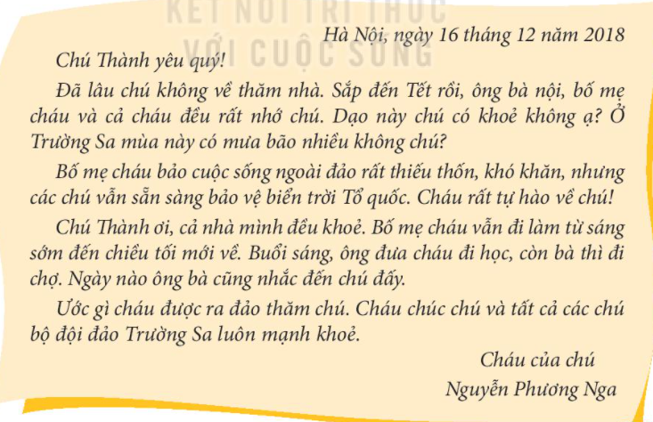
TIẾNG VIỆT
Bài 30: NHỮNG NGỌN HẢI ĐĂNG (T4)
1. Luyện tập.
Bài 1. Đọc bức thư dưới đây và trả lời câu hỏi.

Slide 3
TIẾNG VIỆT
Bài 30: NHỮNG NGỌN HẢI ĐĂNG (T4)
a. Bạn Nga viết thư cho ai?
Bạn Nga viết thư cho chú Thành.

Slide 4
TIẾNG VIỆT
Bài 30: NHỮNG NGỌN HẢI ĐĂNG (T4)
b. Dòng đầu thư ghi những gì?
Dòng đầu bức thư ghi địa điểm, thời gian viết thư, lời xưng hô chào hỏi với người nhận thư.

Slide 5
TIẾNG VIỆT
Bài 30: NHỮNG NGỌN HẢI ĐĂNG (T4)
c. Đoạn nào trong thư là lời hỏi thăm?
Đoạn 3 là lời Nga kể về mình và gia đình.

Slide 6
TIẾNG VIỆT
Bài 30: NHỮNG NGỌN HẢI ĐĂNG (T4)
d. Đoạn nào trong thư là lời Nga kể về mình và gia đình?
Đoạn 3 là lời Nga kể về mình và gia đình.

Slide 7
TIẾNG VIỆT
Bài 30: NHỮNG NGỌN HẢI ĐĂNG (T4)
e. Nga mong ước điều gì? Nga chúc chú thế nào?
Nga mong được ra đảo thăm chú. Nga chúc chú luôn mạnh khỏe.

Slide 8
TIẾNG VIỆT
Bài 30: NHỮNG NGỌN HẢI ĐĂNG (T4)
1. Luyện tập.
Bài 2: Trao đổi với bạn: Em muốn viết thư cho ai? Trong thư, em sẽ viết những gì?.
G. - Em muốn viết thư cho ai – một người bạn cũ.
- Trong thư em sẽ viết lời hỏi thăm bạn và gia đình, kể về những việc xảy ra xung quanh em, em rất nhớ bạn và chúc bạn luôn học thật tốt.

Slide 9
TIẾNG VIỆT
Bài 30: NHỮNG NGỌN HẢI ĐĂNG (T4)
1. Luyện tập.
Bài 3: Dựa vào những điều đã trao đổi với bạn, em hãy viết 3-4 câu hỏi thăm tình hình của người nhận thư.
BÀI THAM KHẢO
Sơn La , ngày 14 tháng 12 năm 2022
Hùng thân mến!
Đã lâu rồi chúng ta không được gặp nhau bạn nhỉ. Kể từ ngày Hùng chuyển trường đến nay đã được một năm học rồi đó.
Hôm nay mình viết thư hỏi thăm sức khoẻ của bạn. Bạn khoẻ không? Năm nay lên lớp 3 có nhiều bạn mới không. Khi nào có dịp nhớ viết thư cho mình với nhé!
Chào bạn! Hẹn gặp lại
Bạn của Hùng
Hoàng Hải Nam

Slide 10
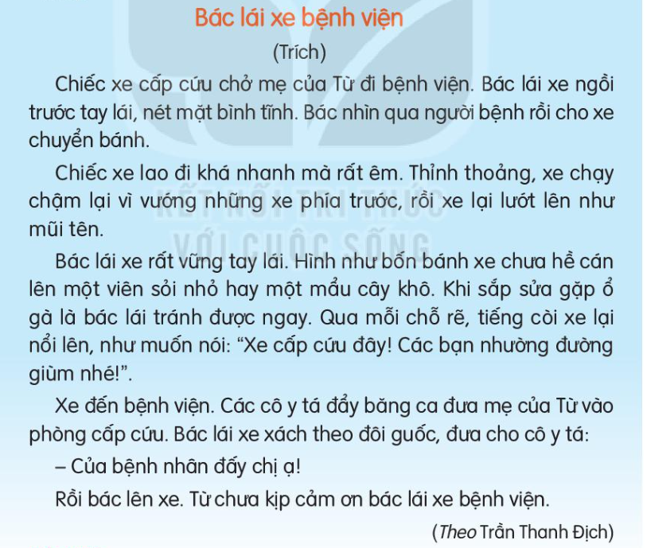
TIẾNG VIỆT
Bài 30: NHỮNG NGỌN HẢI ĐĂNG (T4)
1. Luyện tập.
Đọc câu chuyện : bác lái xe bệnh viện (SGK-trang 136)

Slide 11

XIN CHÂN THÀNH CẢM ƠN
QUÝ THẦY CÔ GIÁO VÀ CÁC EM
Notes:
11

